Slide 1
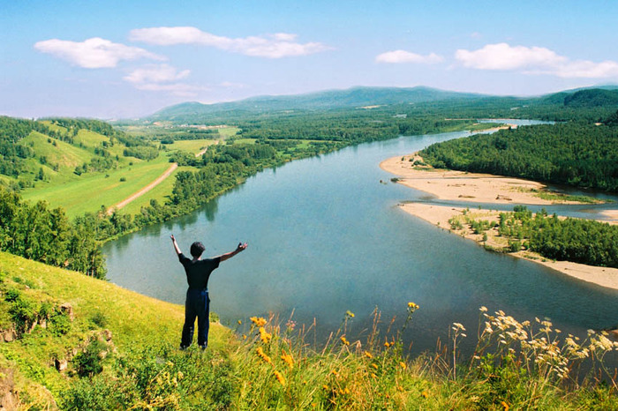
Что такое Родина?
Урок 2
Урок 2.

Slide 2
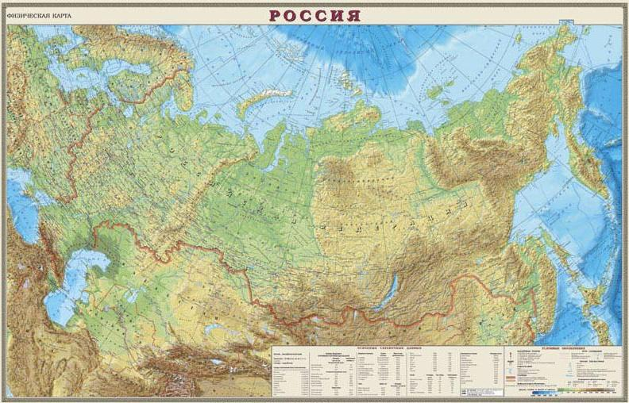
Россия – самая большая в мире страна.
Москва
Москва – столица нашего государства. Она входит в число крупнейших городов мира.

Slide 3
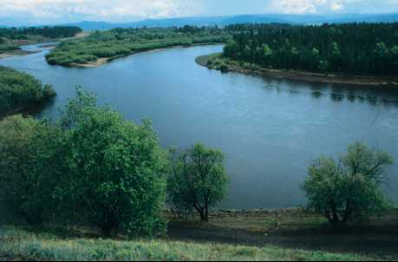
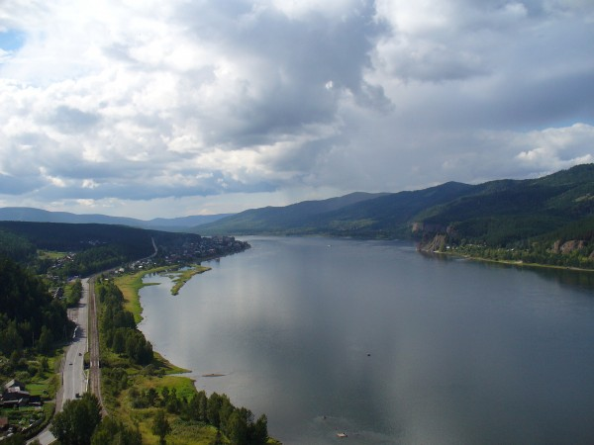
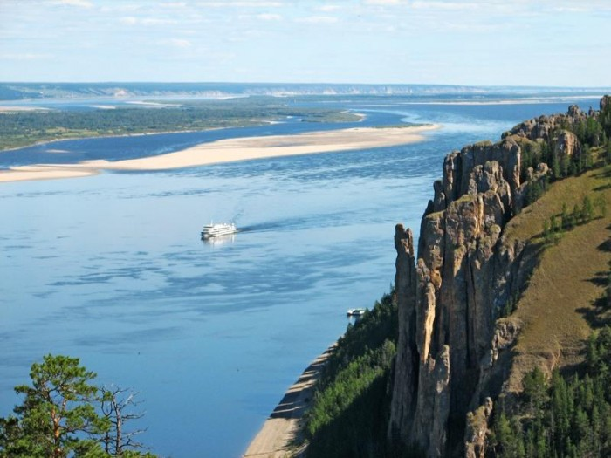
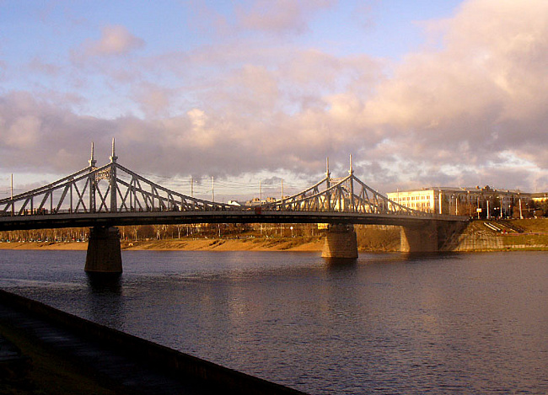
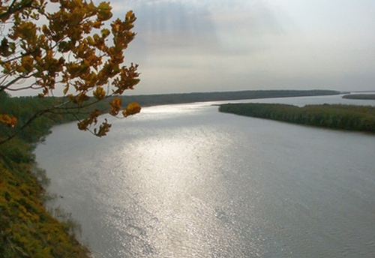
У нас в стране самые большие и многоводные реки – Обь, Енисей, Волга, Амур, Лена
Енисей
Лена
Обь
Волга
Амур

Slide 4
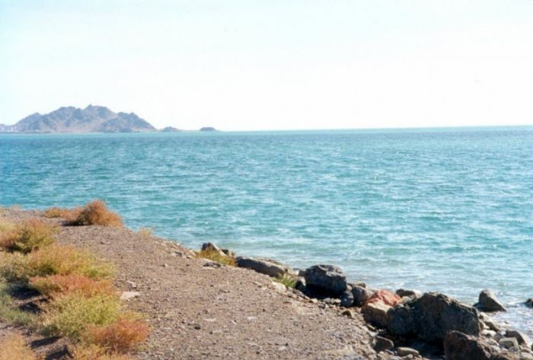
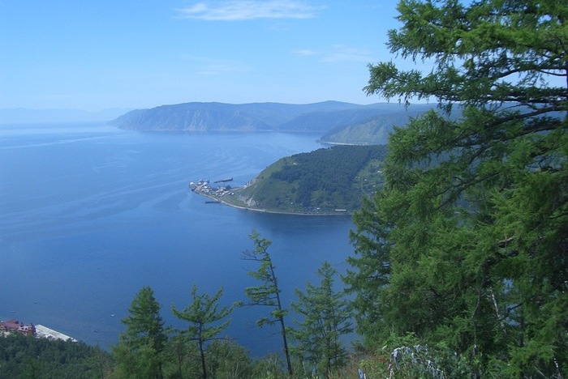
В нашей стране самое большое озеро – Каспийское море. И самое глубокое – Байкал.
Каспийское море
Байкал

Slide 5
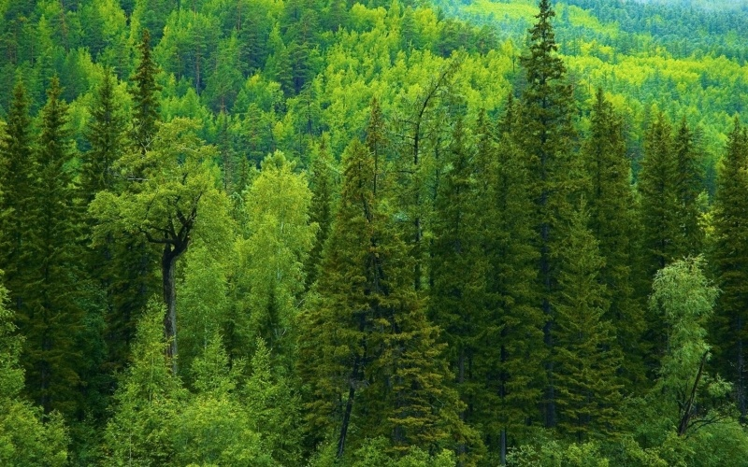
Лес России составляет четверть всех лесных запасов планеты.

Slide 6
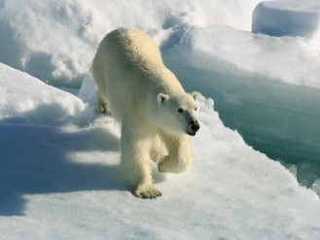
Крайний север, Арктика

Slide 7
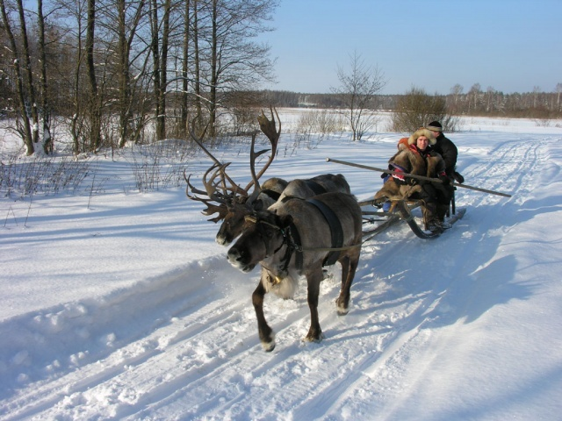
Нарты

Slide 8
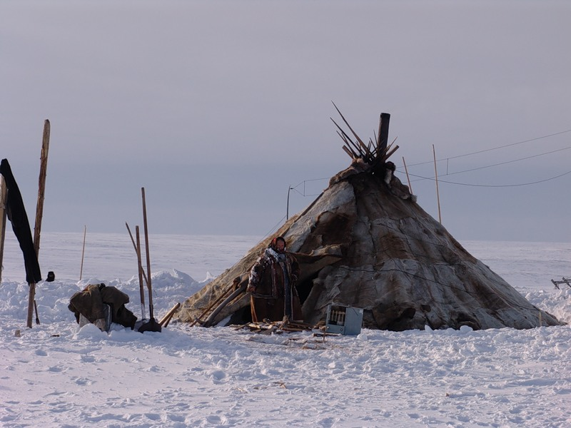
Чум

Slide 9
Дальний Восток

Slide 10
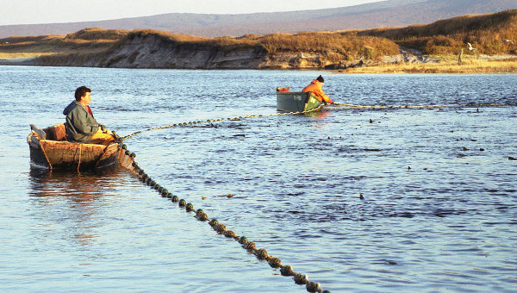

Slide 11
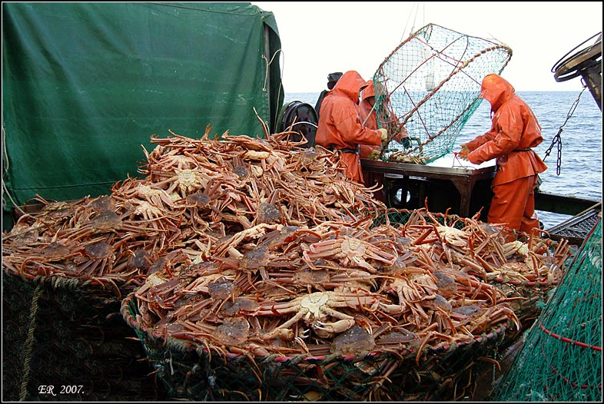

Slide 12
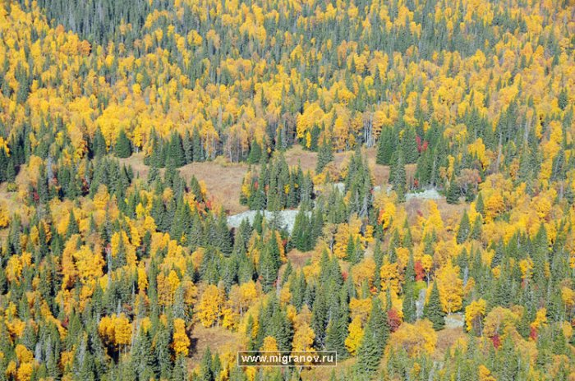
В переводе с якутского «тайга» означает «лес». Тайгой ученые называют хвойные леса.

Slide 13
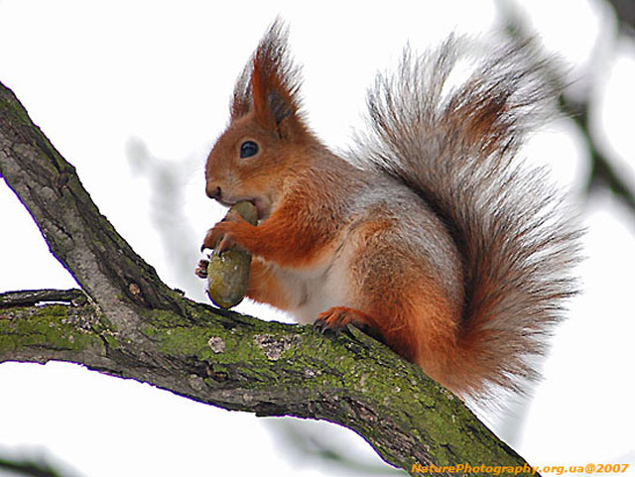
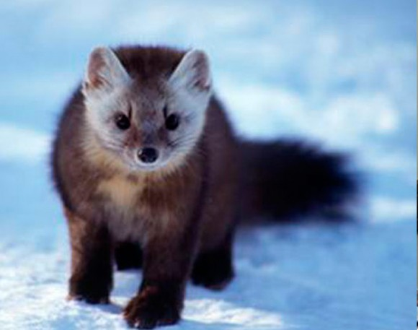
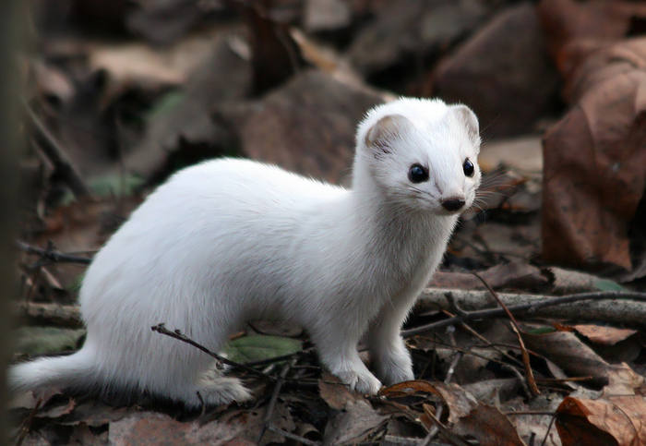
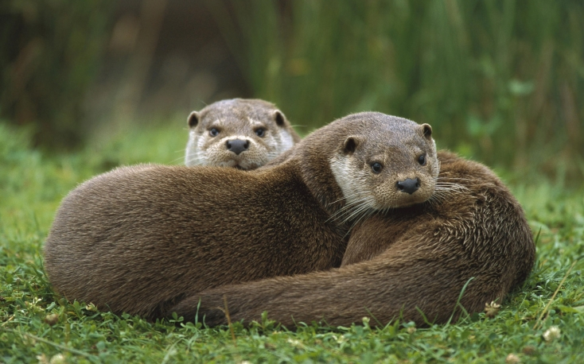
Белка
Соболь
Норка
Выдра

Slide 14
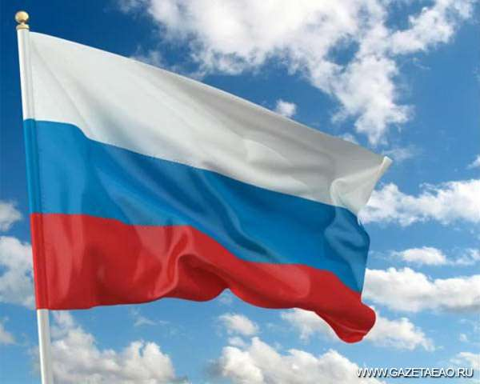
Символы России: флаг, герб, гимн
Флаг
Белый цвет – березка.
Синий – неба цвет.
Красная полоска –
Солнечный рассвет.

Slide 15
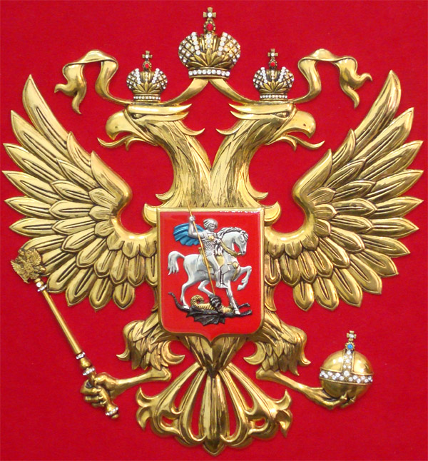
Герб
У России величавой
На гербе орел двуглавый,
Чтоб на запад и восток
Он смотреть бы сразу мог.
Сильный, мудрый он и гордый.
Он – России дух свободный.

Slide 16
Что такое Родина?
Что мы Родиной зовем?
Дом, где мы с тобой живем,
И березки, вдоль которых
Рядом с мамой мы идем.
Что мы Родиной зовем?
Поле с тонким колоском,
Наши праздники и песни,
Теплый вечер за окном.
Что мы Родиной зовем?
Все, что в сердце бережем,
И под небом синим-синим
Флаг России над Кремлем.

